Slide 1
موضوع:
تشخیص هویت به کمک عنبیه
تهیه کنندگان
وحید مخدومی
استاد:
فاطمه عابدینی بقا

Slide 2
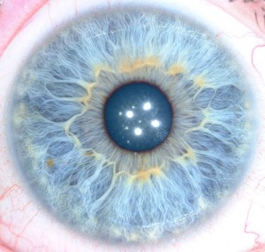
** بیومتریک عنبیه ** (Biometric Iris Eye )

Slide 3
فهرست مطالب:
مقدمه و اشاره به بیومتریک(5و4)
انواع بیومتریک(6)
کاربردهای بیومتریک(7)
عنبیه چیست(9و8)
چه چیز عنبیه را منحصر به فرد میکند(10)
بررسی مختصر اجزای سیستم تشخیص هویت به کمک عنبیه(12تا انتها)

Slide 4
اشاره
يکي از مباحث مهم در جامعه امروزي که دغدغه بسياري از کارشناسان و همچنين کاربران مي‌باشد بحث امنيت و تشخيص و تاييد هويت است.
امروزه در امور مربوط به امنيت اماکني مانند دانشگاه ها، فرودگاه ها، وزارتخانه ها و حتي شبکه‌هاي کامپيوتري استفاده از روش هاي بيومتريک در تشخيص هويت يا تاييد هويت افراد بسيار متداول شده است. سيستم‌هاي پيشرفته حضور و غياب ادارات، سيستم‌هاي محافظتي ورود خروج اماکن خاص، نوت‌بوک‌هاي مجهز به Finger Print و ... از روش‌‌هاي مختلف تشخيص هويت بيومتريک استفاده مي‌کنند. در اين مقاله سعي مي‌کنيم مختصری ، مروري بر بيومتريک داشته باشيم.

Slide 5
مقدمه
کلمه Biometric از ترکيب دو کلمه يوناني bios (زندگي) و metrikos (تخمين) شکل گرفته است. بيومتريک: در واقع علم احراز هویت انسان‌ها با استفاده از ویژگی‌های فیزیکی یا رفتاری نظیر چهره، اثر انگشت، اثر کف دست، عنبیه، فرم هندسی دست و صدا است.
در این میان ،سیستم‌های تشخیص عنبیه به طور خاص توجه زیادی را به خود جلب کرده‌اند، زیرا بافت غنی عنبیه معیارهای بیومتریکی قوی را برای تشخیص هویت افراد فراهم می‌کند

Slide 6
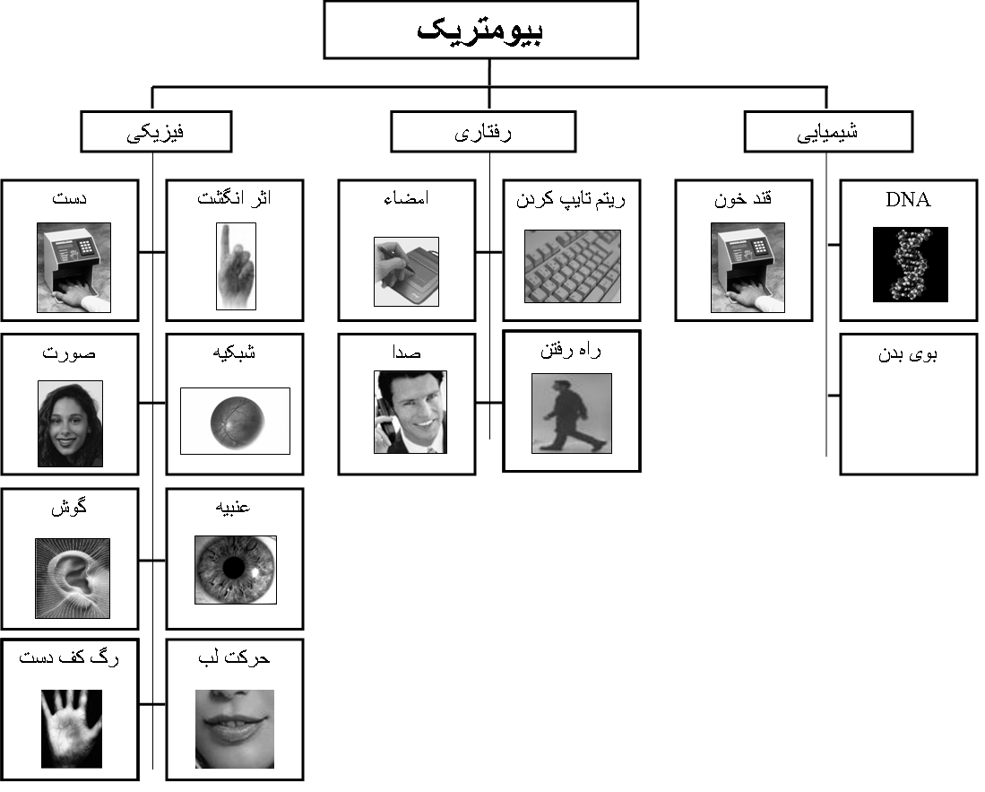

Slide 7
کاربرد های بیومتریک :
* شناسایی مجرما ن * تعیین یا تأیید هویت افراد به هنگام انجام تراکنش های مالی * دسترسی به حسابها * خود پردازها * تجارت الکترونیکی
* دسترسی به رایانه / شبکه * دسترسی فیزیکی / کنترل حضور و غیاب
* نظارت ( بانکداری الکترونیک، امنیت شبکه های اطلاعاتی، امنیت ملی ، امنیت مرزی ، صدور مدارک مسافرتی و اقامتی )
* شناسایی شهروندان : ( شناسایی ملی ، مدیریت بحران های بزرگ شهری ، رأی گیری ، گواهینامه رانندگی ، توزیع امکانات عمومی )

Slide 8
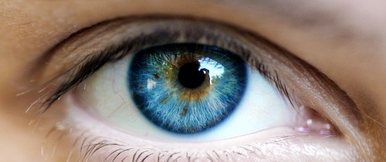
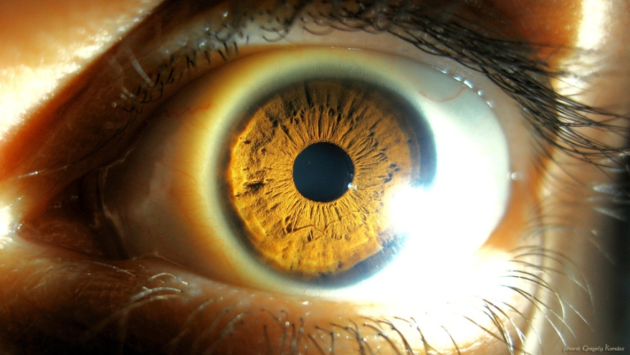
عنبیه چیست؟
عنبیه قسمت رنگی چشم است که ترکیبی است از نوعی ماهیچه به شکل دایره با یکسری خطوط شعاعی، لایه ای یا توری مانند که از دوران سه ماهگي جنين شروع شده تا هشت ماهگي روند سير تكامل ادامه مي يابد لازم به ذكر است رنگدانه هاي موجود در عنبيه چشم در سال هاي اوليه نوزاد قابليت تغيير دارد و بعد از آن يعني تا زمان مرگ تقریبا هیچ تغییری نمی کند. این ماهیچه شامل یکسری کارکترها مانند: خطوط، حلقه‌ها، حفره‌ها، شیارها، تارها، لکه‌ها و... است که قابل تفکیک می باشند.

Slide 9
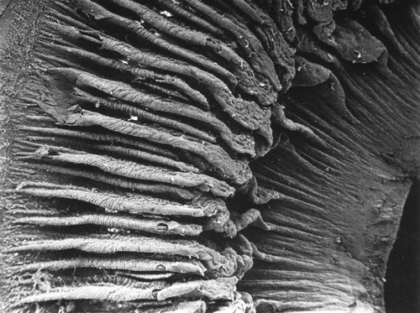
:نمایی از عنبیه با جزئیات بیشتر

Slide 10
«چه چیز عنبیه را منحصر به فرد می‌کند؟»
براساس سوابق مطالعات بیومتریک عنبیه به طور ذاتی بین افراد مختلف متفاوت است. حتی عنبیه دوقلوهای همسان هم تفاوت‌های ساختاری از خود نشان می‌دهند ! آزمایش‌هايي که در مقیاس وسیع انجام شده است، قابلیت تشخیص هویت افراد را بر‌اساس بانک اطلاعاتی از انواع الگوهای عنبیه تأ‌یید می‌کند. یکی از این آزمایش‌ها که روی بانک اطلاعاتی مشتمل بر 632500 تصویر عنبیه - تهیه شده از 316250 داوطلب از 152 کشور مختلف - انجام شده است، تأیید می‌کند که ایجاد یک سیاست تصمیم‌گیری که نرخ تشخیص اشتباه آن صفر باشد، کاملاً امكان‌پذير است.
البته، این نرخ بر‌اساس کیفیت تصاویر عنبیه تهیه و پیش‌بینی شده است، که کیفیت این تصاویر باید به دقت کنترل شود تا از وضوح الگوهای بافتی قرنیه اطمینان حاصل شود. تحقیقاتی که مؤسسه ملی استاندارد و فناوري در سال 2006 روی تصاویری با محدوده گسترده‌ای از کیفیت انجام شده، نشان می‌دهد که در کارآمدترین سیستم‌های تشخیص عنبیه، نرخ تشخیص اشتباه عدم تطابق 1,1 تا 1,4 درصد در مقابل نرخ تشخیص اشتباه تطابق معادل 0,1 درصد است

Slide 11
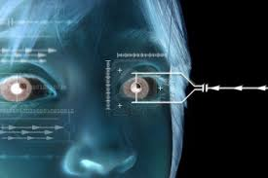
چرا از عنبيه چشم براي تشخيص هويت استفاده شود؟
فراوانی اطلاعات موجود در عنبیه، تنوع ، کم بودن وابستگی ژنتیکی آن، و قابلیت دسترسی آن به تصویر، بدون تماس فیزیکی و همچنين امكان صدمه ديدن پايين ،همگی،، عنبیه را به یک معیارشناسایی ممتاز و شگرف تبدیل ساخته است.

Slide 12
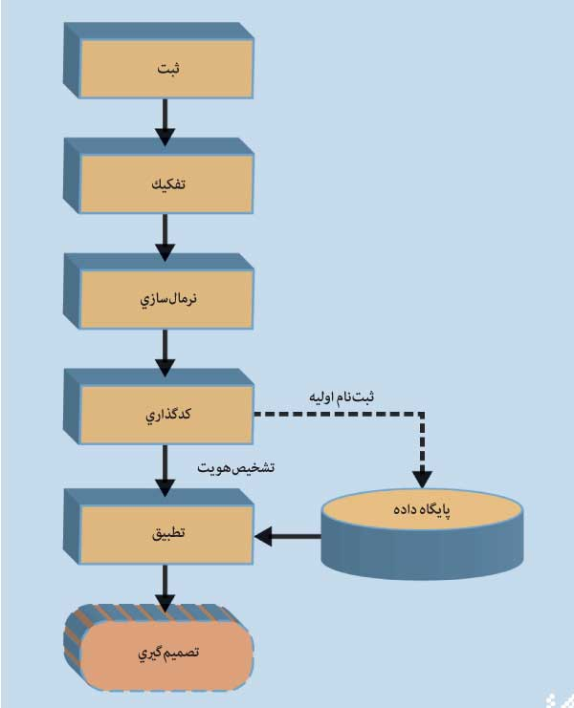
اجزاي سیستم‌های تشخیص عنبیه:
اغلب سیستم‌های تشخیص هویت
براساس عنبیه
از پنج بخش پایه تشکیل شده‌اند
که درنهایت به اتخاذ تصمیم
درست منجر می‌شوند.

Slide 13
واحد ثبت: به کمک یک دوربین CCD تک رنگ حساس به پرتو نزدیک مادون قرمز (NIR)تصوير دو بعدی از چشم تهیه می‌کند.
واحد تفکیک: محدوده فضایی عنبیه را از طریق جداسازی آن از سایر اندام‌های بصری نظیر سفیدی چشم، مردمک، مژه‌ها و پلک تعیین می‌کند.
واحد نرمال‌سازی: با اجرای یک روند نرمال سازی هندسی، مشخصات عنبیه تفکیک شده را از مختصات دکارتی به مختصات قطبی تبدیل می‌کند.
واحد کدگذاری: از یک روال استخراج الگو برای تولید یک کد دودویی استفاده می‌کند.
واحد تطبیق: تعیین می‌کند که کد تولید شده تا چه‌حد با نمونه ذخیره شده در پایگاه داده مطابقت دارد.

Slide 14
در توضیح تکمیلی واحد کدگذاری: الگوریتم‌های کدگذاری به صورت معمول با استفاده از یک سری فیلتر موجی (Wavelet)و مقایسه نتایج حاصل از آن‌ها، تصویر عنبیه را با دقت‌های مختلف تحلیل می‌کنند. در یک مکانیسم کدگذاری پراستفاده معمول، ابتدا از توابع دوبعدی گابور (2DGabor wavelet) برای استخراج اطلاعات برداری (phasor) بافت عنبیه استفاده می‌شود. سپس سیستم هر یک از خروجی‌های برداری را با استفاده از دو بیت اطلاعات به یک «کد عنبیه» تبدیل می‌کند.

Slide 15
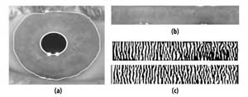
شکل زیر نمونه یک کد عنبیه را نشان می‌دهد:
:aنمونه خروجی واحد تفکیک
:bنمونه خروجی واحد نرمال‌سازی
:c نمونه خروجی واحد کدگذاری.
واحد نرمال‌سازی تصویر عنبیه را بازگشایی کرده و بهبود می‌بخشد و واحد کدگذاری خصوصیات بافت تصویر را استخراج کرده و آن را به یک کد دو بعدی دودویی تبدیل می‌کند. از آنجا كه کدگذاری هر پیکسل از تصویر نرمال شده عنبیه بر اساس دو بیت اطلاعات انجام می‌شود، نتیجه نهایی نیز دو نسخه کد دودویی خواهد بود. هر نسخه برای یکی از بیت‌ها.

Slide 16
:تشخیص چند طیفی
در یکی از این پژوهش‌ها برای بررسی سیستم‌های تشخیص چند طیفی، پژوهشگران نشان دادند که چگونه تصاویر طیف مرئی - یعنی تصاویر طیف قرمز و سبز و آبی با طول موج 400 تا 650 نانومتر - در ترکیب با تصاویر نزدیک مادون قرمز در مرحله تعیین امتیاز تطابق می‌توانند دقت
تشخیص را افزایش دهند.
استفاده از اطلاعات چند طیفی می‌تواند به بهینه‌سازی فرآیند تفکیک و بهبود روند تشخیص عنبیه منجر شود. همچنین می‌تواند به تشخیص خال‌ها یا لکه‌های سطح عنبیه کمک کند که سیستم تشخیص عنبیه قادر است از این اطلاعات در واحد تطبیق برای بهبود تشخیص استفاده کند.
شكل‌هاي اسلاید بعدی شدت انعکاس نوری را در چهار کانال مختلف رنگی برای چشم‌های قهوه‌ای تیره، قهوه‌ای روشن و آبی نشان می‌دهند.

Slide 17
تشخیص چند طیفی :
تصویر چند طیفی یک عنبیه به رنگ قهوه‌ای تیره. میزان انعکاس در طیف نزدیک مادون قرمز بسیار زیاد است و در سایر طیف‌ها به طرز چشم‌گیری کاهش می‌یابد.
تصویر چند طیفی یک عنبیه به رنگ قهوه‌ای روشن یا سبز. میزان انعکاس در طیف قرمز و نزدیک مادون قرمز بسیار زیاد است و در سایر طیف‌ها به طرز چشم‌گیری کاهش می‌یابد.
تصویر چند طیفی یک عنبیه به رنگ آبی. میزان انعکاس در هر چهار کانال کم و بیش یکسان است.

Slide 18
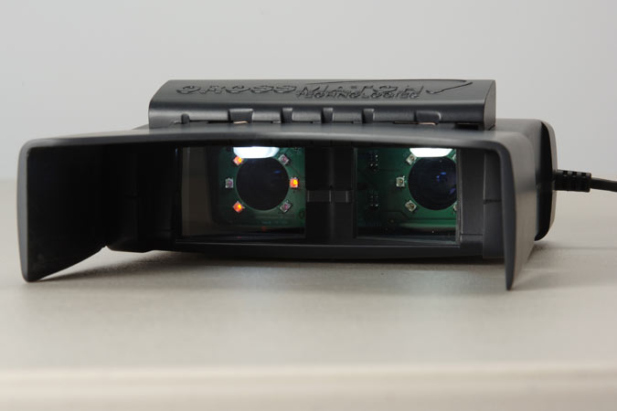
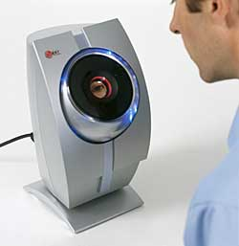
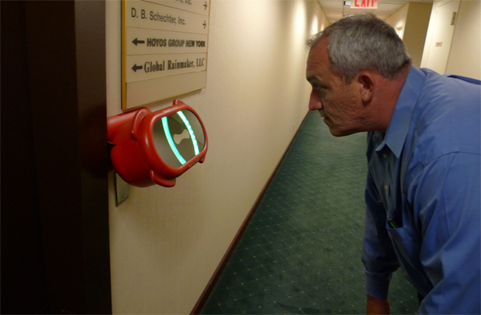
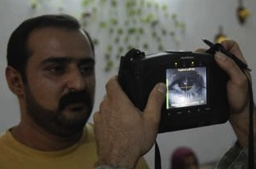
نمونه ابزارهای امنیتی ،درتشخیص هویت افراد به کمک عنبیه :

Slide 19
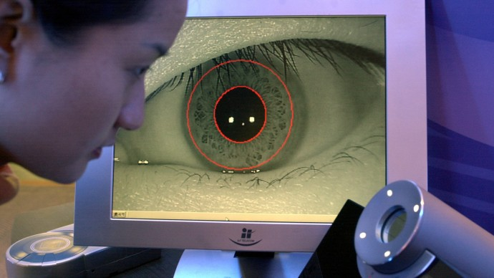
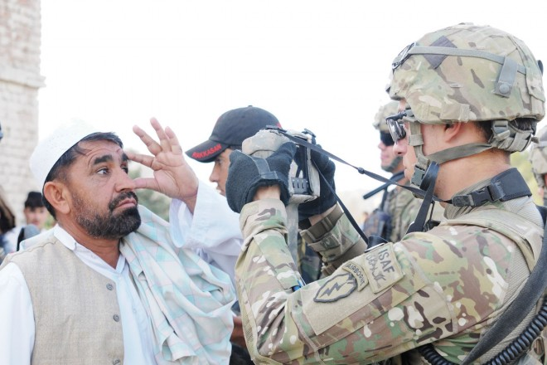
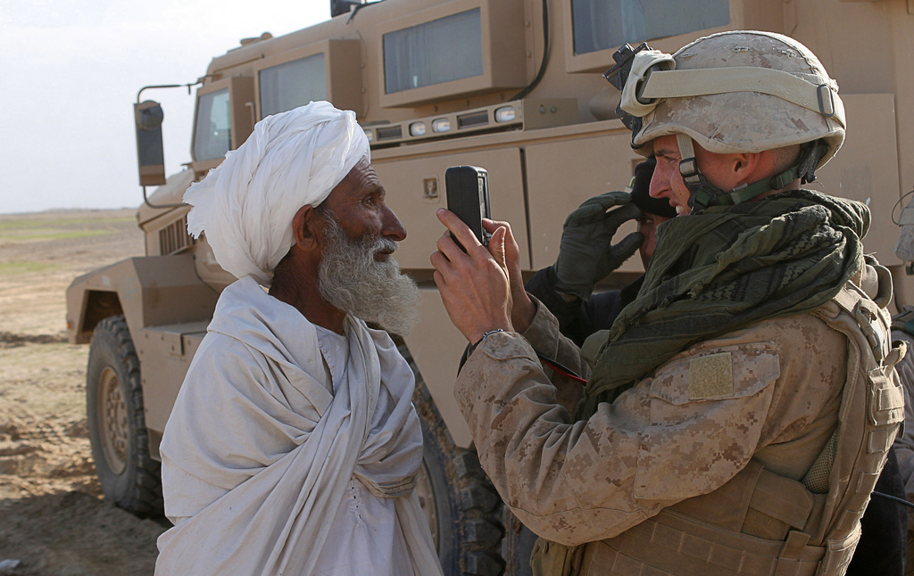

Slide 20
فهرست منابع:
مقاله «ترکیب موثر رمزنگاری و بیومتریک»، نوشته: اف.هائو، آر.اندرسون و جی.داوگمن، شماره 9، سال 2006، مجله IEEE Trans، ویژه‌نامه کامپیوترها.
مقاله «شیوه‌های نوین در تشخیص عنبیه»، نوشته: جی. داوگمن، شماره 37 بخش دوم، سال 2007، مجله IEEE Trans

